Slide 1

Čtení a psaní
v kyberprostoru
Pavlína Mazáčová, semestr jaro 2020

Slide 2
Obsah
Jak kyberprostor mění pojetí i způsob interakce s informací, čtení a psaní
Platformy čtenářství, fanouškovství apod. v kulturním diskurzu
Jak můžeme v kyberprostoru tvořivě fungovat jako autoři i konzumenti krásna

Slide 3
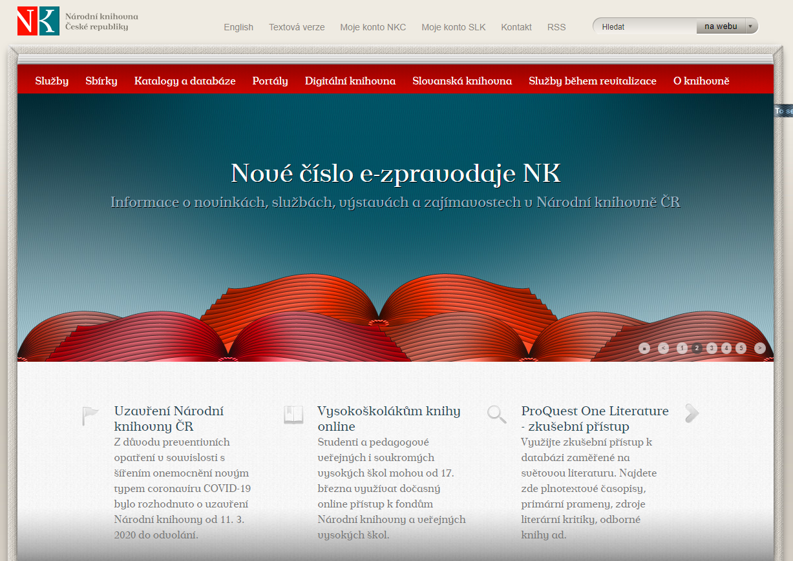
Aktuálně - Přístup k e-zdrojům – nejen odborným

Slide 4
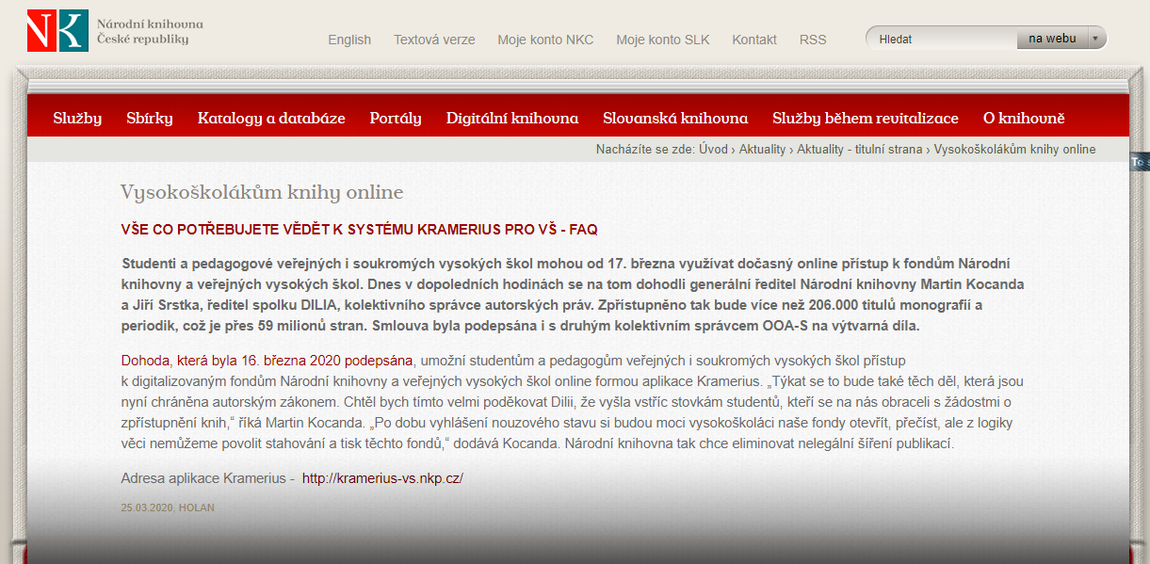

Slide 5
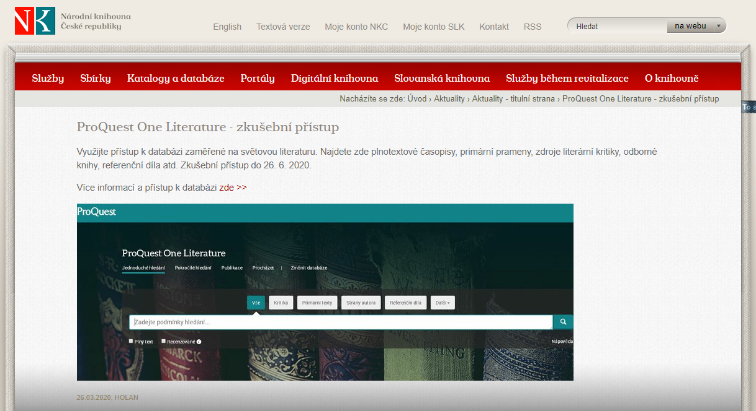

Slide 6
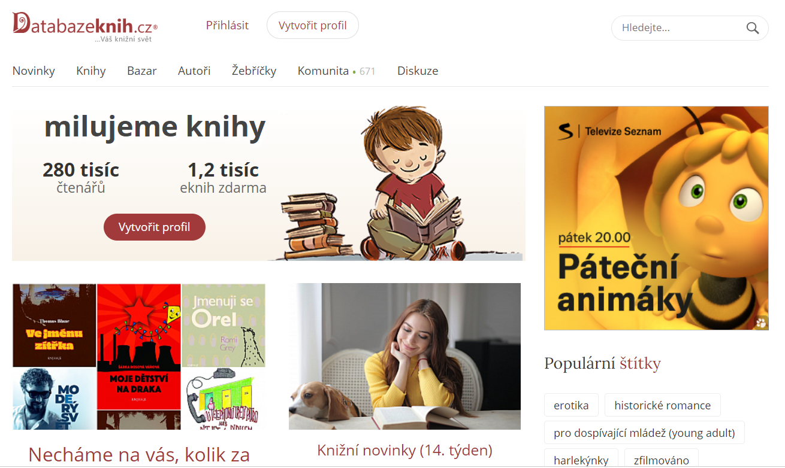
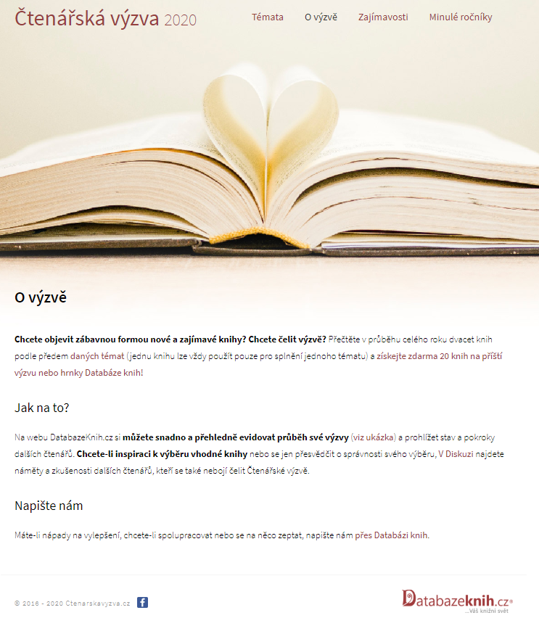
Databáze knih
nejznámější a nejvyužívanější sociální sítě čtenářství
autorem projektu Daniel Fiala (vznik 2008)
knižní výzva
virtuální knihovna uživatele

Slide 7
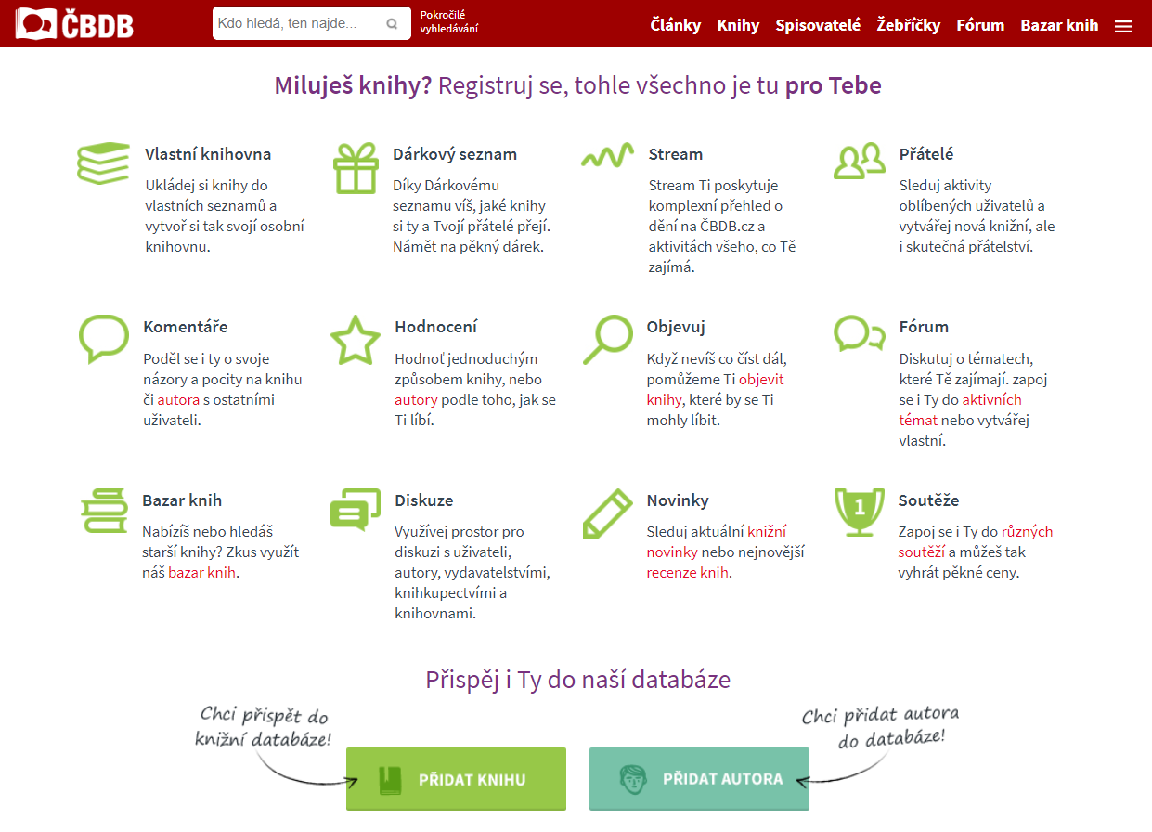
ČBDB
Vytvořena v roce 2009 jako databáze knih a autorů
Pro plné využití je potřeba registrace
Po registraci si uživatel může přidávat knihy do svých seznamů, vstupovat do diskuzí a soutěží, přidávat autory a knihy a hodnotit je
Možnost stažení mobilní aplikace Booxy

Slide 8
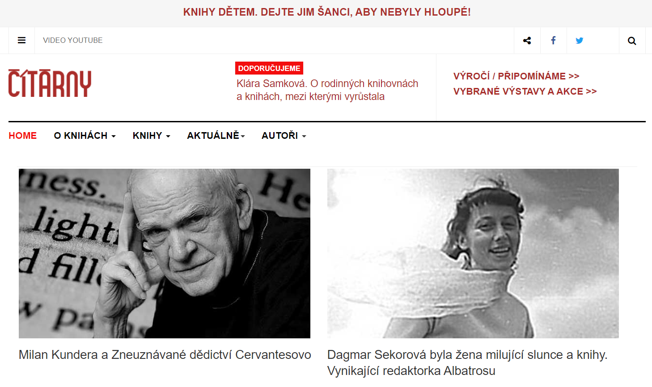
Čítárna
Webová stránka (od r. 2002)
Vytvořena jako informačně-vzdělávací portál o knihách
Nejdéle působící portál tohoto v ČR
Horizontální pole „knihy“, „o knihách“, „multimédia“ a „ceny“ – mnoho článků na různá literární témata
Pole „autoři“ - uživatel může vyhledávat v pěti dostupných databázích životopis spisovatele, ilustrátora či překladatele

Slide 9
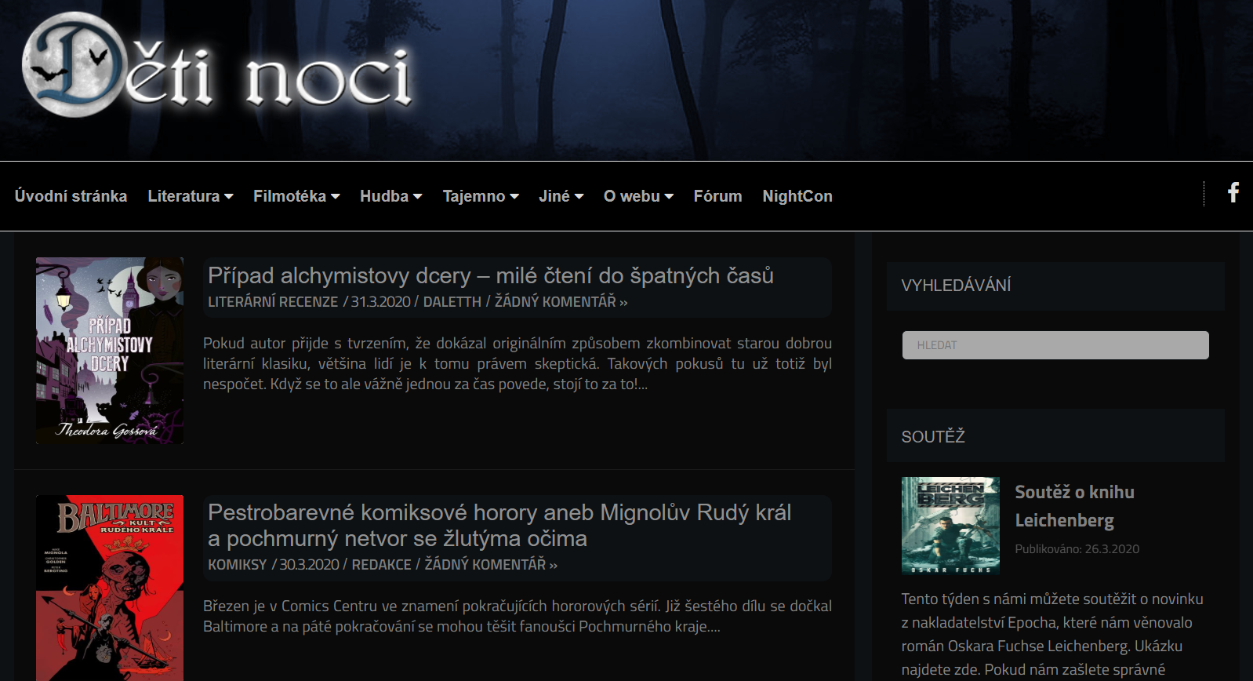
Děti noci
Vznik 2006
Zaměřeno na fanoušky mystična, nadpřirozených bytostí, na knižní tituly žánrů sci-fi, fantasy a hororů a jejich kříženců
Články o tajemné hudbě nebo filmech a seriálech
Diskuse, soutěže a Festival fantazie (NightCon)

Slide 10
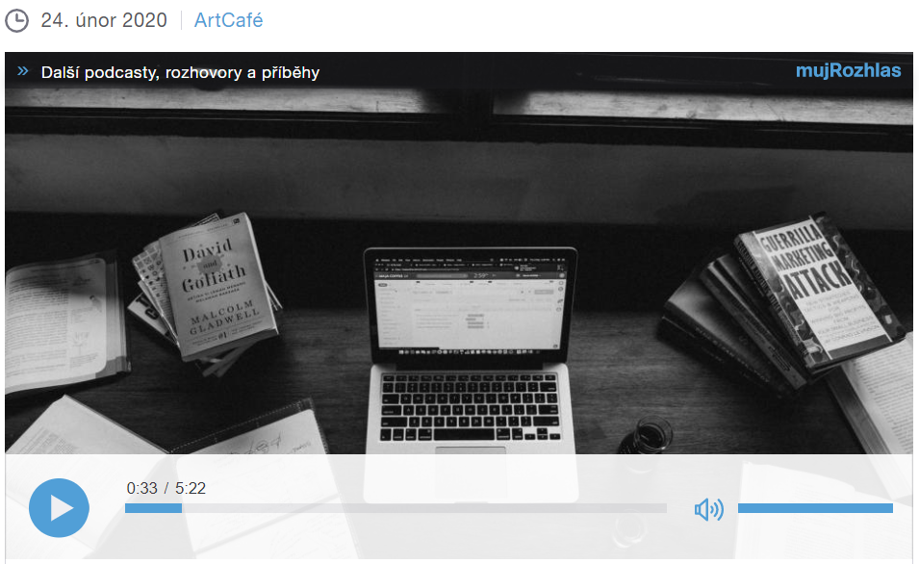
Literární blogy
https://vltava.rozhlas.cz/nejlepsi-literarni-blogy-neprelozene-perly-a-ctenarske-zazitky-8151082

Slide 11
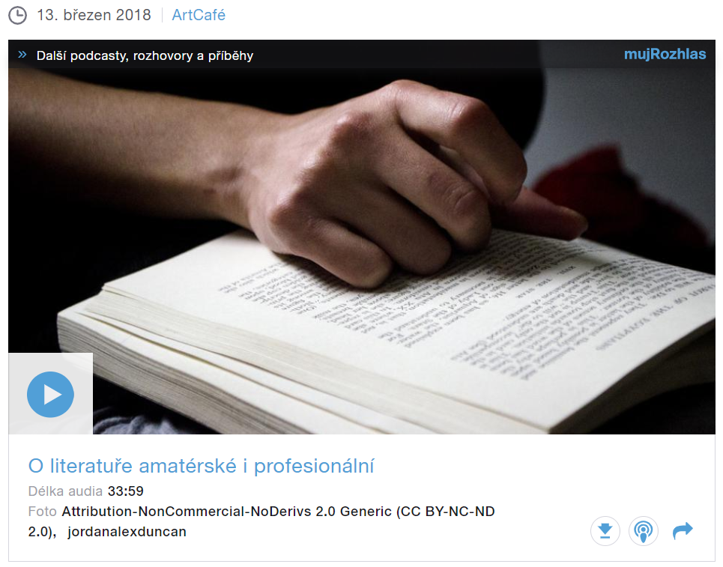
Amatéři, nebo diletanti? Češi rádi píší a publikují online
https://vltava.rozhlas.cz/amateri-nebo-diletanti-cesi-radi-pisi-a-publikuji-online-6936548

Slide 12
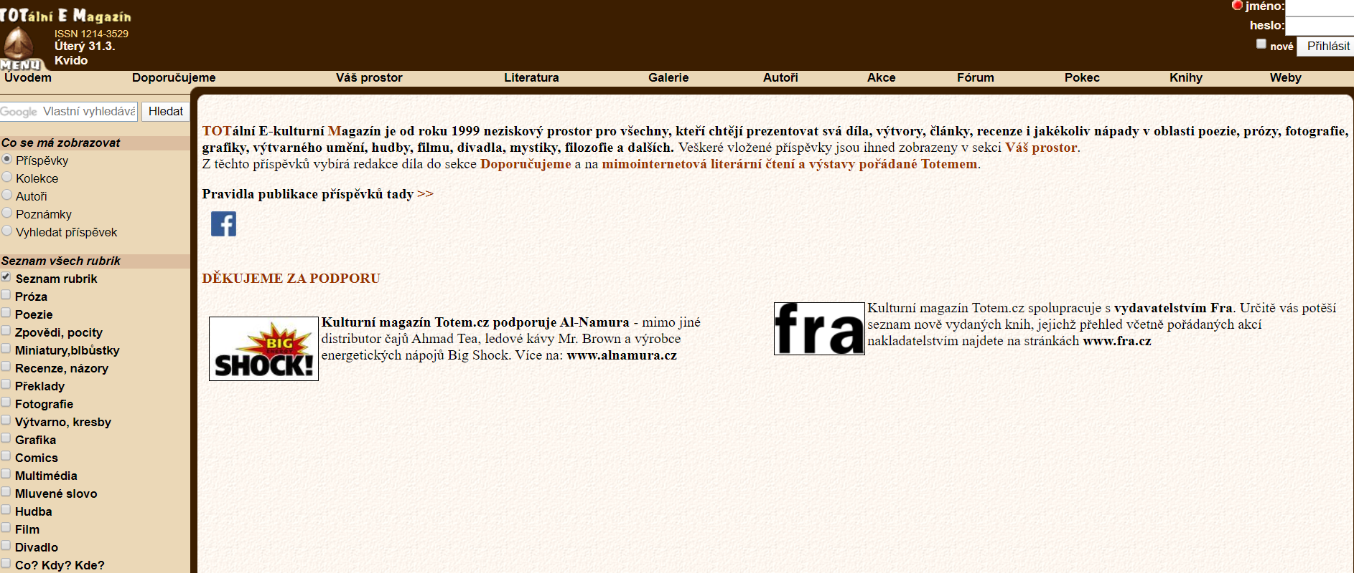
Internetové fórum Totem (TOTální E-kulturní Magazín)

Slide 13
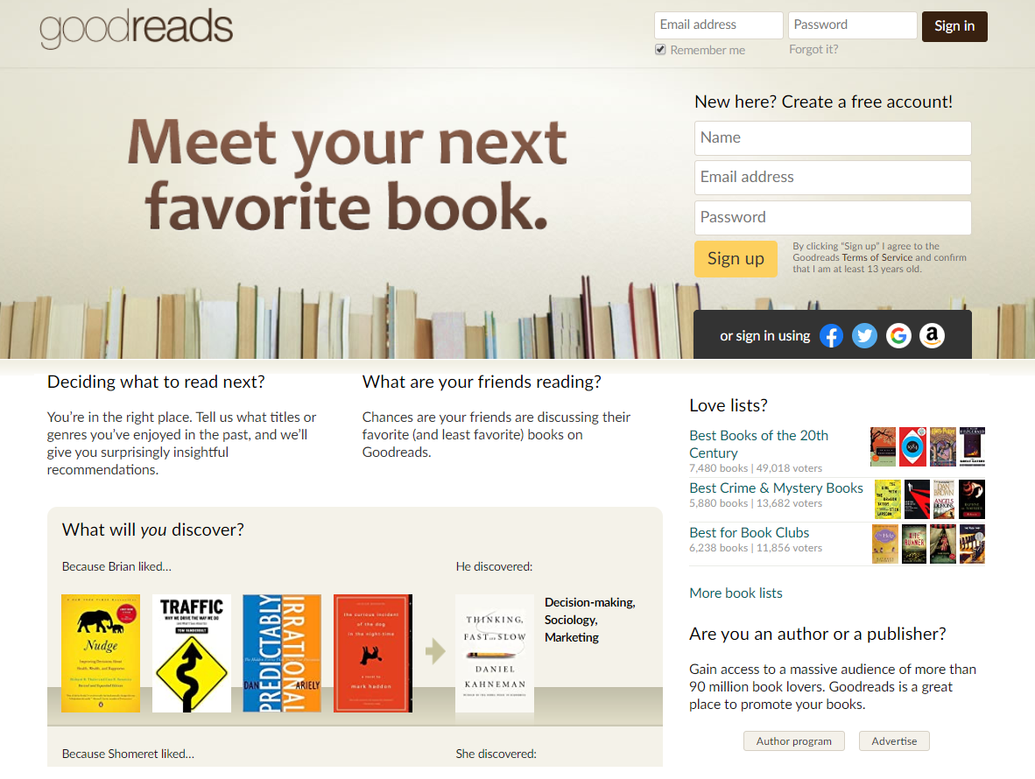
Goodgreads
https://www.goodreads.com/

Slide 14
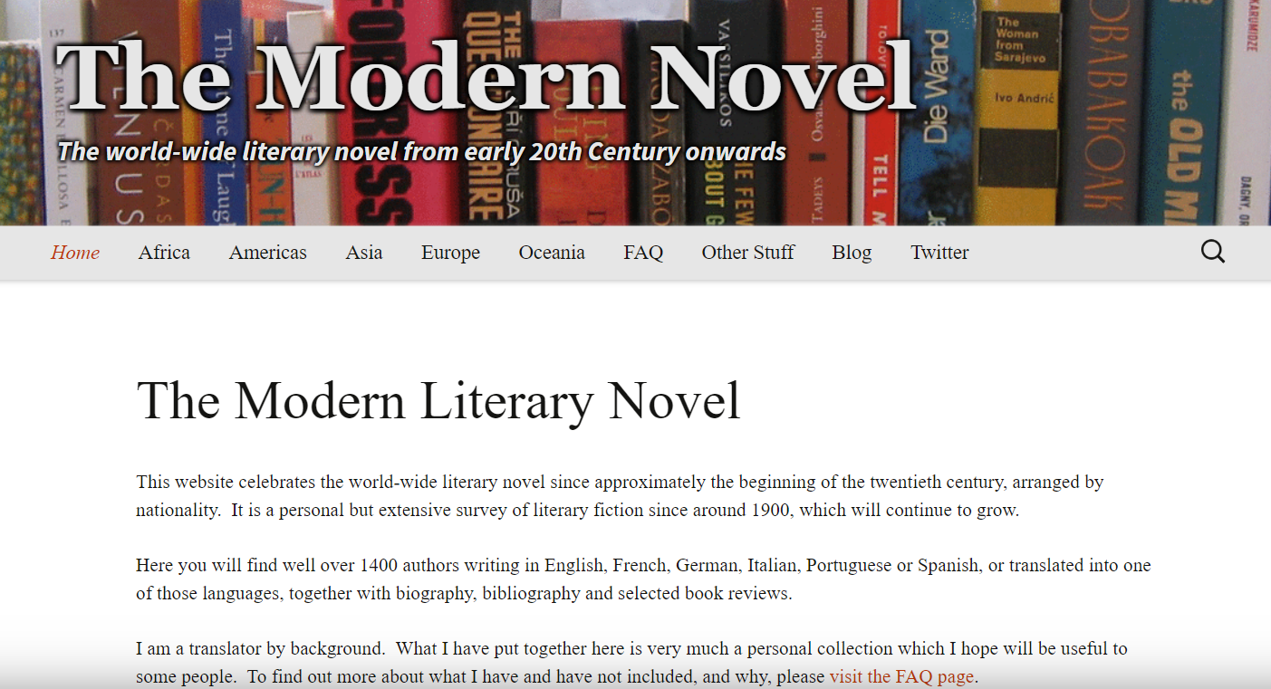
Web a blog The Modern Novel http://www.themodernnovelblog.com/
vede profesionální překladatel
Zaměřeno na modernistické, postmoderní a experimentální romány 20. a 21. století
Cílem monitorovat hlavně anglické překlady z jiných jazyků
Autoři z oblasti Latinské Ameriky, Afriky, Asie a Oceánie

Slide 15
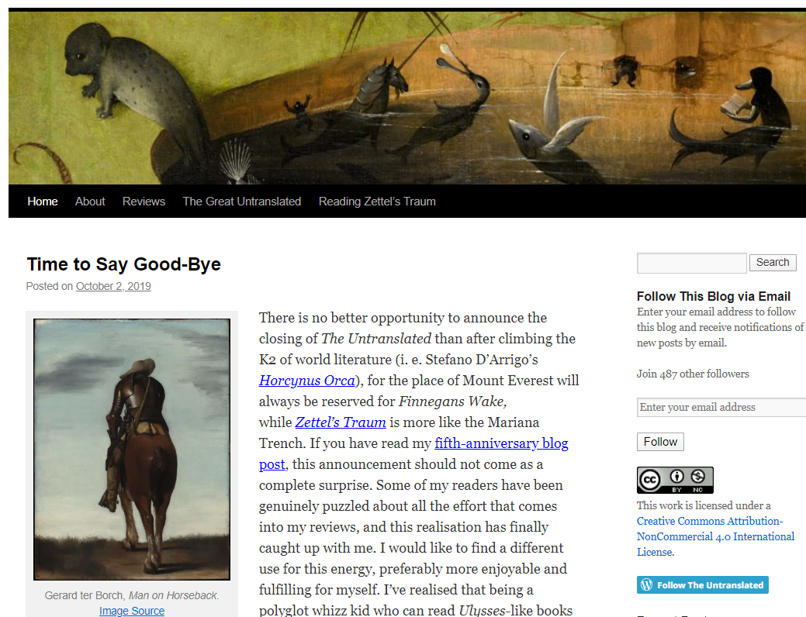
The Untranslated
Kultovní romány, které se nedočkaly překladu
již zaniklý blog , který recenzuje do angličtiny dosud nepřeložené knihy

Slide 16
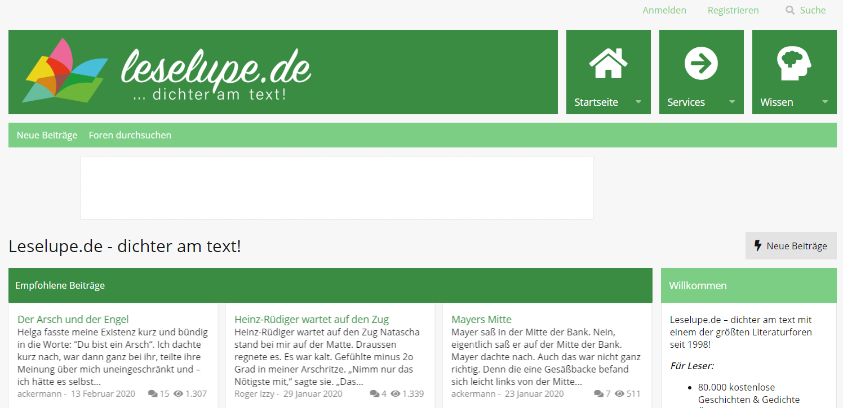
Leselupe - německý literární server

Slide 17
Něco z pojmosloví
Digitální dokument = je dokument kódovaný v binární soustavě a přesně interpretovaný pouze pomocí výpočetní techniky
Vznik digitálních dokumentů:
  digitalizace (konverze z analogové formy)
  born-digital (vznik přímo jako digitální dokument)
Technická rizika dlouhodobého uchování digitálních dokumentů:
  degradace nosiče
  zastarávání nosiče
  poškození (přírodní katastrofy, viry, zálohovací procesy)

Slide 18
Digitální (elektronická) literatura
= žánr literatury zahrnující díla vytvořená výhradně na digitálních zařízeních a pro digitální zařízení, jako jsou počítače, tablety nebo mobilní telefony
Dílo elektronické literatury = „konstrukce, jejíž literární estetika vychází z výpočtu“, „dílo, které by mohlo existovat pouze v prostoru, pro který bylo vyvinuto / zapsáno / zakódováno - digitální prostor“
tyto spisy nemohou být snadno vytištěny nebo vůbec nemohou být vytištěny, protože prvky zásadní pro text nemohou být přeneseny do tištěné verze
Zpochybňování hranic mezi digitalizovanou literaturou a elektronickou literaturou
Espen J. Aarseth v knize Cybertext: Perspectives on Ergodic Literature: „v těchto textech je možné prozkoumat, ztratit se a objevit tajné cesty, nikoli metaforicky, ale prostřednictvím topologických struktur textového aparátu“

Slide 19

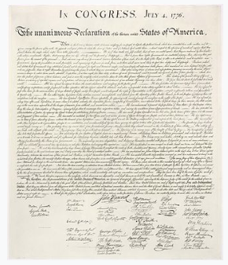
Digitální literatura - předchůdci
Nahrávky mluveného slova - začaly vynálezem fonografu 1877
30. léta 20. stol. - provedeny první nahrávky „mluvící knihy“, které obsahovaly povídky a kapitoly knih
70. léta 20. stol. - termín "audiokniha" stal součástí lidového jazyka, když se kazetové pásky dostaly na veřejnost
Rok 1971 - rok první elektronické knihy (e-knihy) = digitalizace Deklarace nezávislosti USA
  vynálezce elektronické knihy Michael Hart = zakladatel Projectu Gutenberg

Slide 20
Project Gutenberg
„Strhnout mříže neznalosti a nevzdělanosti“
dobrovolnická snaha digitalizovat, archivovat a distribuovat kulturní díla
Založen r. 1971, je nejstarší digitální knihovnou
Michael Hart = zakladatel
Většina děl jsou plné texty knih se statusem volného díla
Hlavní cíl: poskytnout zájemcům zdarma a jednoduše hodnotnou literaturu, u níž již vypršela autorská práva (důvodem tohoto rozhodnutí byl nedostatek financí pro zakoupení práv na aktuální bestsellery)
v současnosti hostován na ibiblio na University of North Carolina v Chapel Hill
R. 2011 - sbírka obsahovala celkem 35 171 volných děl, převážně e-knih, z toho 29 496 (84 %) v angličtině
Zahrnuje knihy v 59 jazycích, většina zastoupena symbolicky jen jednou nebo několika tituly
Většinou literární díla západní kulturní tradice - romány, poezie, povídky a drama, ale také kuchařky, referenční díla a vydání periodik
Několik netextových děl, např. knihy načtené lidským (cca 600 děl) nebo syntetickým (cca 400 děl) hlasem v MP3 nebo soubory s hudebním zápisem

Slide 21
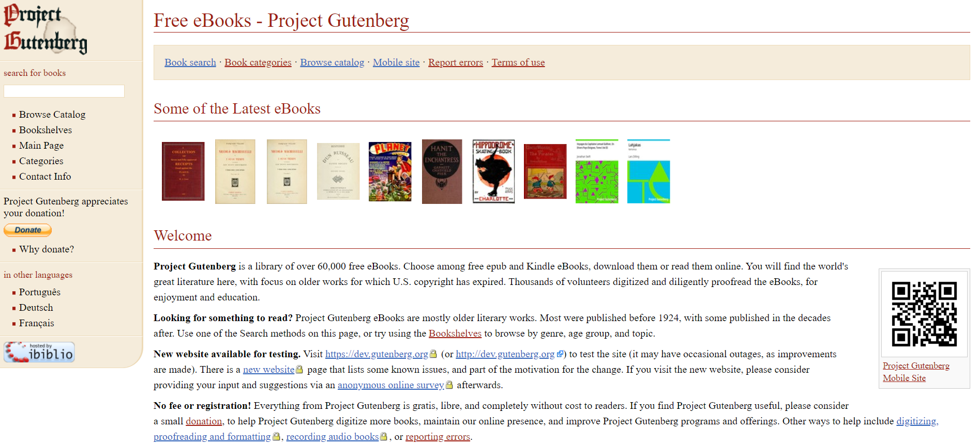
https://www.gutenberg.org/

Slide 22
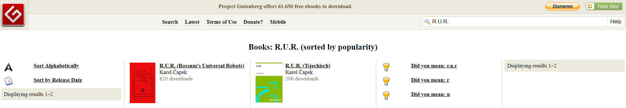
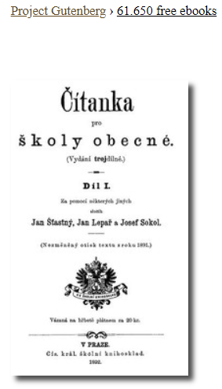
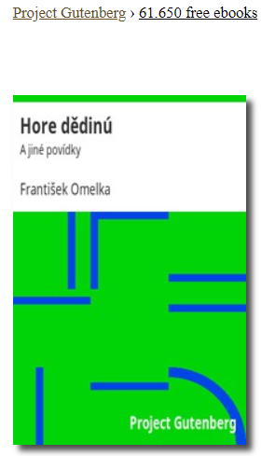
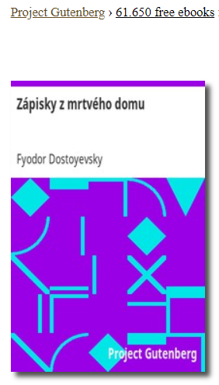
Project Gutenberg - první přírůstek v češtině – R.U.R.

Slide 23
Digitální literatura – časná historie
1975–76 Will Crowther programuje textovou hru Colossal Cave Adventure (Adventure )
  příběh, který nechal čtenáře rozhodnout, kterým směrem se vydat (volby, rozhodování = do konce nebo k jeho předčasné smrti)
1977–1979 nelineární formát napodoben textovou adventurou Zork
  Tyto dvě hry považovány za první příklady interaktivní fikce
  Nejčasněji díla elektronické literatury vytvořena pomocí softwaru Storyspace , který vyvinuli Jay David Bolter a Michael Joyce v 80. letech
  Storyspace a další podobné programy používají hypertext k vytváření odkazů v textu
  Literatura používající hypertext označována jako hypertextová fikce
  Hypertextová beletrie využívá nejen Storyspace, ale i jiné programy jako Twine

Slide 24
Elektronická literatura dle ELO
Elektronické knihy, hypertext a poezie, na webu i mimo něj
Animovaná poezie prezentovaná v grafických formách, například Flash a další platformy
Počítačové umělecké instalace, které žádají diváky, aby si je přečetli
Konverzační znaky, známé také jako chatterbots
Interaktivní knihy
Romány, které mají podobu e-mailů , SMS zpráv nebo blogů
Básně a příběhy, které jsou generovány počítači, interaktivně nebo na základě parametrů uvedených na začátku
Projekty spolupráce ve psaní, které čtenářům umožňují přispívat k textu díla
Literární představení online, která rozvíjejí nové způsoby psaní

Slide 25
Uchovávání a archivace elektronické literatury (eL)
eL neuchovatelná v čase kvůli „tekuté povaze médií“
eL riskuje ztrátu příležitosti budovat „tradice spojené s tiskovou literaturou“
Několik organizací se věnuje uchovávání děl elektronické literatury
  koordinace digitálního uchovávání ve Velké Británii usiluje o zachování digitálních zdrojů obecně
  iniciativa Organizace pro elektronickou literaturu PAD (uchování / archivace / šíření) doporučuje, jak myslet dopředu při psaní a publikování elektronické literatury a jak migrovat díla
  The Electronic Literature Collection - řada antologií elektronické literatury publikovaných organizací Electronic Literature Organisation , a to jak na CD / DVD, tak online = jedna ze strategií zajištění dostupnosti elektronické literatury pro budoucí generace

Slide 26
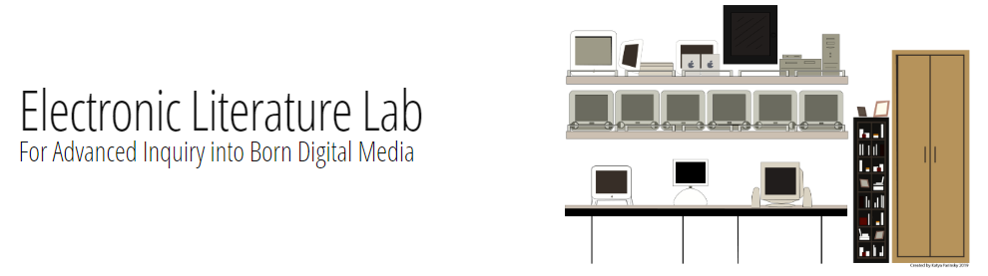

Uchovávání a archivace elektronické literatury (eL)
http://dtc-wsuv.org/wp/ell/
https://mith.umd.edu/

Slide 27
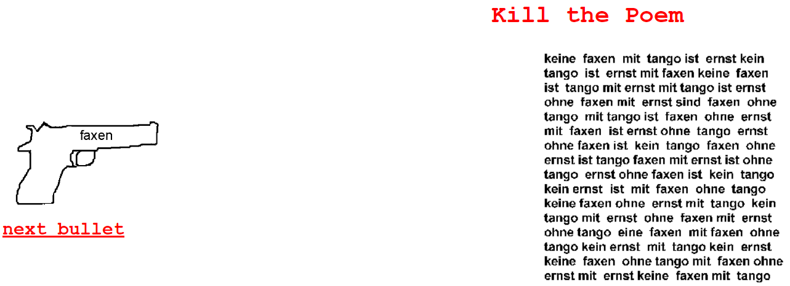
Digitální poezie
Specifický žánr blízký výtvarnému umění
Typický zejména nelineární a multimediální strukturou (na významu básně se výrazně podílí všechny lidské smysly – text může být animovaný, doplněný obrázky nebo zvukovou stopou), na procesu tvorby se někdy podílí i čtenář
Může mít i dekonstrukční charakter - https://auer.netzliteratur.net/kill/killpoem.htm

Slide 28
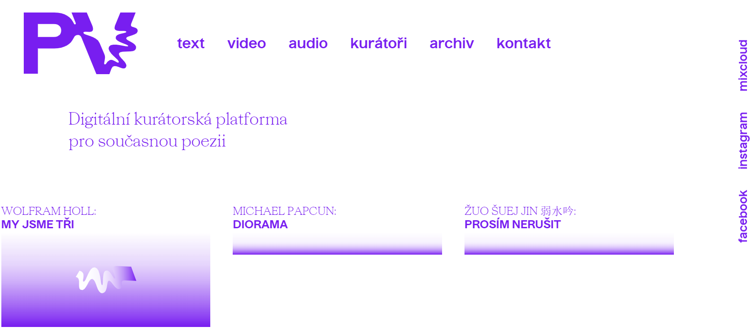
Digitální poezie
Více se o estetice digitální poezie viz článek Úvod do estetiky digitální poezie na webu časopisu Psí víno
Digitální poezie navazuje na experimentální poezii 60. let
Výrazný rozvoj od 90. let 20. století (počátky v 50. letech 20. st.)
Lokality: USA, německé prostředí (např. projekt Netzliteratur.net)
Poprvé v českém prostředí v r. 1997 na webu magaZlín

Slide 29
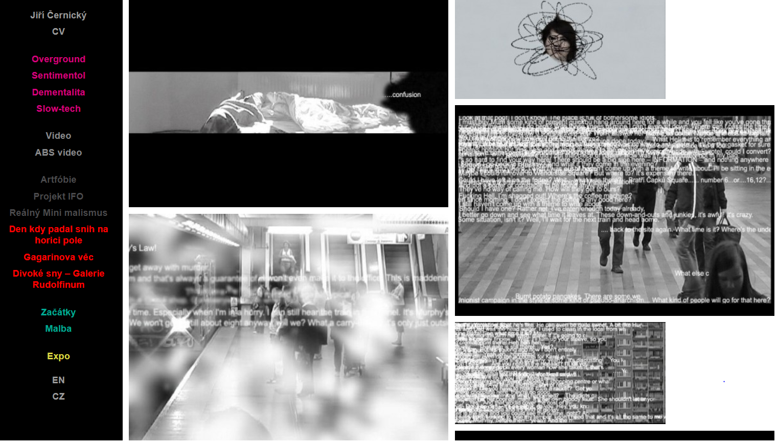
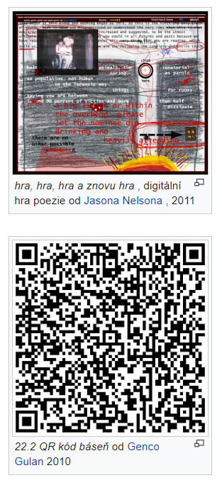
Digitální poezie

Slide 30
Hypertextová poezie
forma digitální poezie, která používá odkazy využívající hypertextové značení
vizuální forma, souvisí s hypertextovou fikcí a vizuálním uměním
nemá žádné nastavené pořadí, báseň se pohybuje nebo je generována jako odpověď na odkazy, které si čtenář / uživatel vybere
pohyblivá či generovaná v reakci na klikání na linky - komplexy slov, vět, odstavců, které se variabilně zobrazují v aktivním okně, nebo obsahuje části básní, které se pohybují a mutují.
od poloviny 80. let 20. stol.
Autoři
Jim Rosenberg
teoretik hypertextu a autor hypertextových básní
užívá interaktivity a kinetických technik
Intergrams (1997) - simultaneita; několik textových vrstev nedle sebe tak, že pohybem kurzoru můžeme číst jednu vrstvu, zatímco je syntax externalizovaná do grafických symbolů, které reprezentují syntaktická propojení s ostatními fragmenty textu
William Gibbon
AGRIPPA (A Book of The Dead)
báseň hraná z 3½ diskety na Mac počítačích z roku 1992; po spuštění diskety se text básně vyroloval na plochu doprovázen zvukovými efekty, v průběhu čtení program na disketě zakódoval jednotlivé řádky tak že zmizely po prvním přečtení té básně

Slide 31
Interaktivní poezie
Forma digitální poezie, pomocí které čtenář může nebo musí přispívat k obsahu, formě nebo provedení díla, čímž ovlivňuje význam a zkušenost básně
Interakce umožňuje čtenáři účastnit se a ovlivňovat práci a její zkušenosti s ní.
Omezena na digitální médium, protože nemůže provádět stejnou funkci na jiných médiích, jako je tisk – omezená přístupnost
Může poskytnout odlišný zážitek s každým čtením, zážitek není statický - analýza tohoto typu poezie?

Slide 32
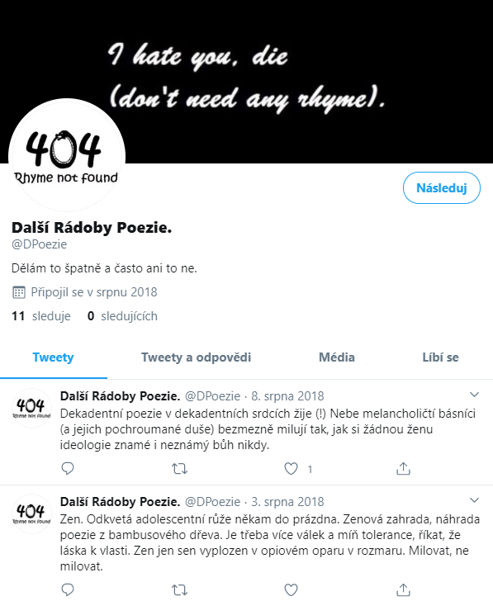
Twitterature
literární využití microbloggingu služby Twitter
různé žánry a jejich kombinace, psané jednotlivci nebo ve spolupráci
hashtag #haiku
švédský básník a novinář Göran Greider - Twitter @GreiderDD
Arjun Basu @arjunbasu
2010 – skupina rabínů tweetovala Exodus s hashtagem #TweetTheExodus
2011 – společnost Royal Shakespeare Company a anglická herní společnost Mudlark tweetovaly příběh Romea a Julie

Slide 33
Ergodická literatura
Autor pojmu Espen J. Aarseth v knize Cybertext: perspectives on ergodic literature
Termín odvozen z řeckých slov ergon (práce) a hodos (cesta)
spojena s konceptem cybertextu, popisuje cybertextuální proces, který zahrnuje semiotickou sekvenci, kterou koncepty "čtení" nezohledňují
dvojí: normální text a stroj schopný produkovat několik projevů textu
není definována médiem, ale způsobem, jakým text funguje
Cybertext – typ ergodické literatury, kde uživatel prochází text tím, že dělá vlastní úkony (rozhodnutí, volby), dostává se k náhodným úryvkům a sám se snaží poskládat příběh dohromady; dokončení příběhu není tak důležité jako dopad samostatného skládání na čtenáře
Příklady: díla Twelve blue od Michaela Joyce, Stir Fry Texts
Rozšiřující literatura:
AARSETH, Espen J. Cybertext: perspectives on ergodic literature. Baltimore, Md.: Johns Hopkins University Press, c1997. ISBN 978-0801855795.
POŘÍZKOVÁ, Lenka a Martina NAVRÁTILOVÁ, ed. Literární a knižní kultura v digitálním věku 2015. Olomouc: Univerzita Palackého v Olomouci, Filozofická fakulta, 2015. ISBN 978-80-87895-49-8.

Slide 34
Cybertext
Části literatury, kde je důležité médium
Každý uživatel získá jiný výsledek na základě svých rozhodnutí
Podle Aarseth, „informace se zde chápe jako řetězec znaků, který může (ale nemusí) dát danému pozorovateli smysl“
Lze přirovnat k přechodu mezi lineárním opusem literatury, jako je román, a hrou
Založen na myšlence, že dostat se ke zprávě je stejně důležité jako samotná zpráva – a pro získání zprávy je nutná netriviální práce ze strany uživatele
Čtenář text nejen interpretuje, ale provádí činnosti, jako je aktivní výběr a rozhodování prostřednictvím navigačních možností

Slide 35
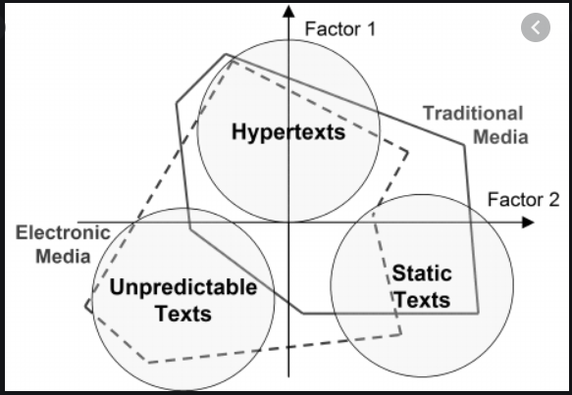
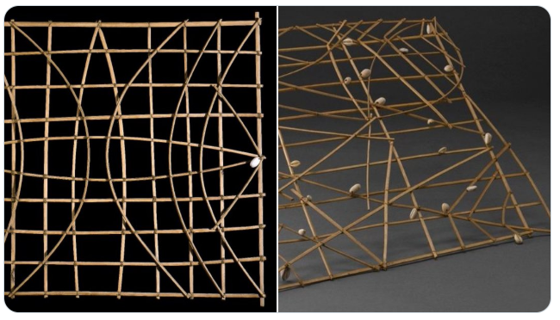
https://www.researchgate.net/figure/Schematic-overview-of-main-cybertext-types_fig2_234769056
# CyberText

Slide 36


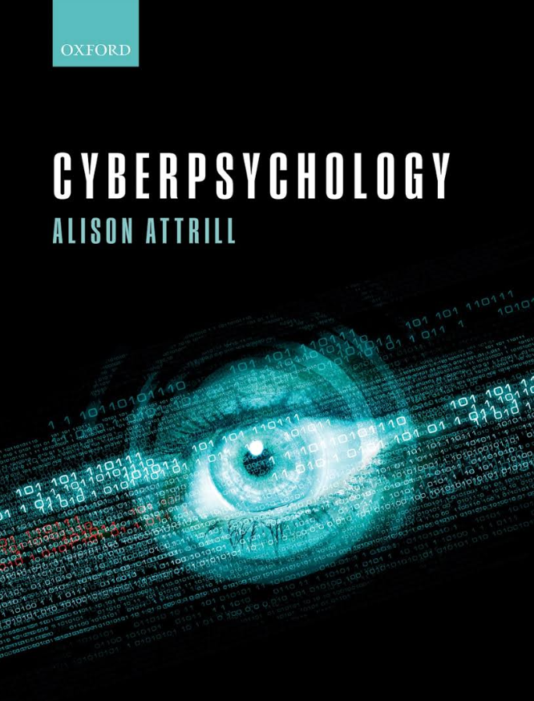

Slide 37
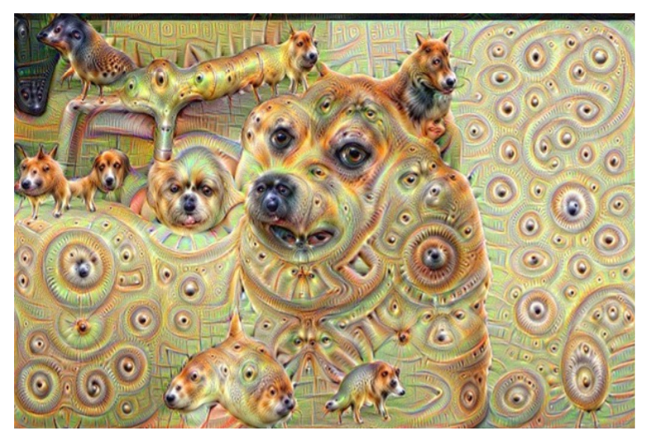
Vizuální a umělecká tvořivost
Google a jeho program pro počítačové vidění DeepDream s otevřeným zdrojem
Vytvořen k detekci obličejů a dalších vzorů v obrazech s cílem automaticky klasifikovat obrazy, které pomocí konvoluční neuronové sítě vyhledávají a vylepšují vzory v obrazech pomocí algoritmu, čímž se v úmyslně přepracovaných obrazech vytvoří snový psychedelický výjev
Základem je konvoluční neuronová síť vytvořená vědci v r. 2015 v Tübingenu v Německu
  jejich algoritmus je používán na webových stránkách DeepArt
DeepDream; Dog Visualization; 2015; Digital Image (With permission from Google).

Slide 38
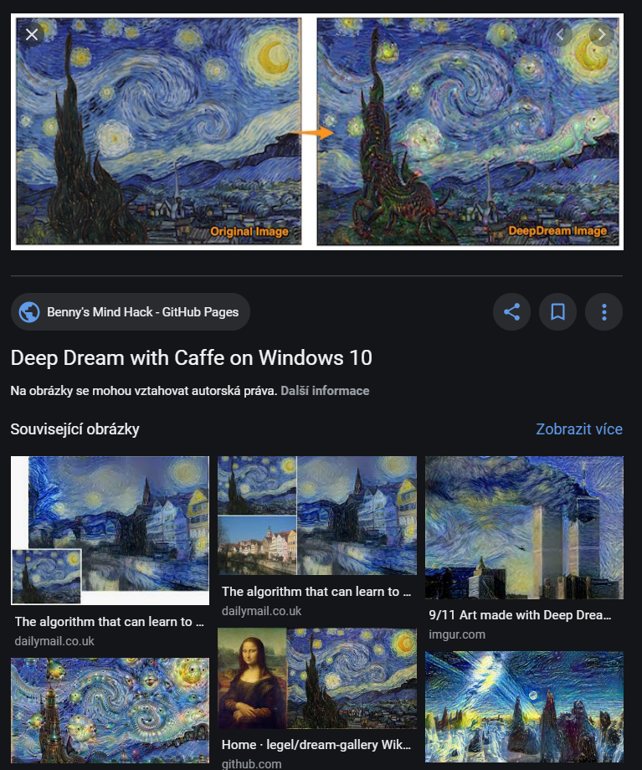
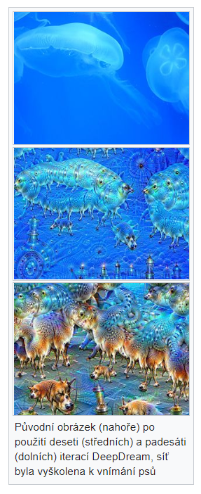
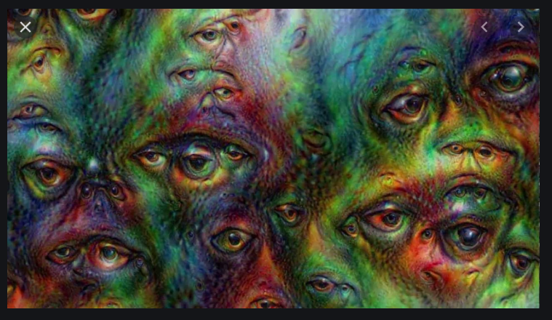

Slide 39
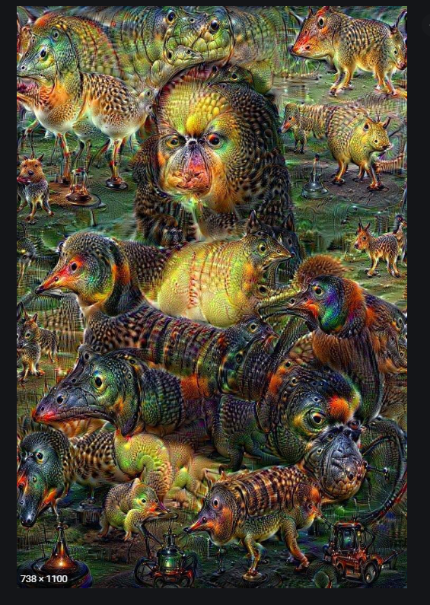
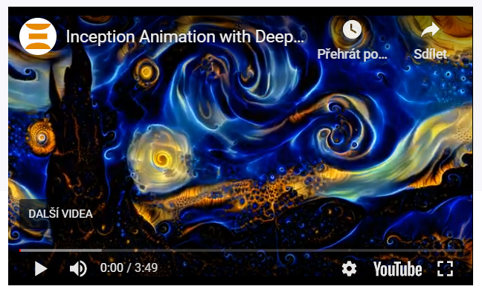
Zdroje:
Spratt, Emily L. (2017). "Dream Formulations and Deep Neural Networks: Humanistic Themes in the Iconology of the Machine-Learned Image" (PDF). Kunsttexte. Humboldt-Universität zu Berlin. 4. arXiv:1802.01274. Bibcode:2018arXiv180201274S.
Dostupné z: https://edoc.hu-berlin.de/bitstream/handle/18452/19403/Spratt%20-%20final.pdf

Slide 40
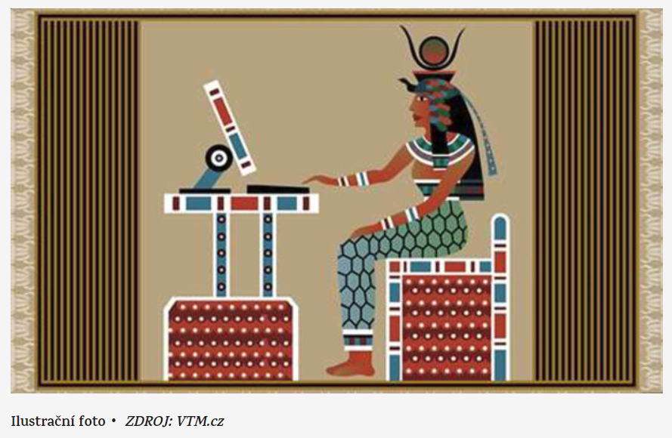
Vědní obor kyber-egyptologie
Humanitní obory hledají metody, které si umějí poradit s fragmentárně dochovanými informacemi
Vhodné metody z kybernetiky či umělé inteligence
ČVUT Praha - Projekt GAČR Metody komplexních sítí aplikované na data starověkého Egypta v období Staré říše (2700–2180 př. Kr.)
  Cílem projektu je nový přístup ke zpracování a interpretaci dostupných dat z období stavitelů pyramid a použití poloautomatizovaných metod při jejich zpracování

Slide 41
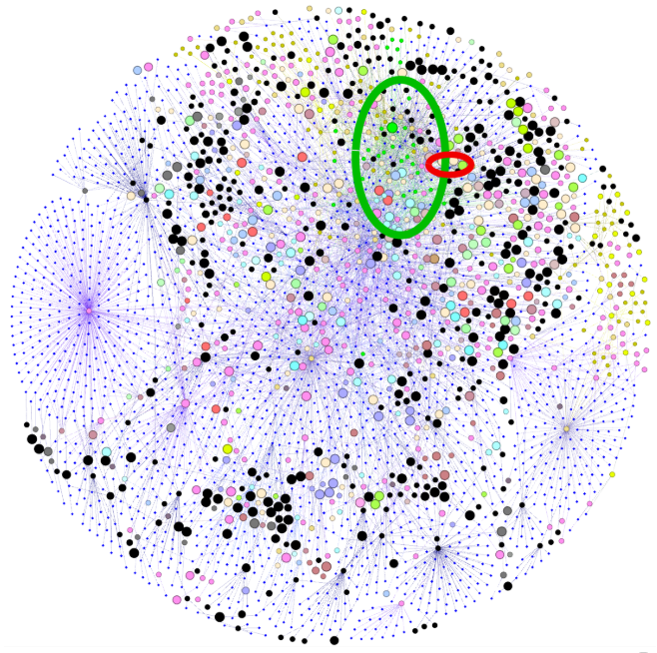
Popis obrázku:
Graf zobrazuje seskupení lidí žijících v době 5. dynastie na základě profesních vazeb. Drobné modré tečky zastupují osoby, zelené vezíry, žluté příslušníky královské rodiny. Větší puntíky různých barev představují tituly, např. fialově kněží, sytě zeleně vezíry, světle modře administrační úředníky či soudce atd. Zelenou elipsou je vyznačena skupina vezírů a červeným oválem vysoce postavený hodnostář jménem Ty, kterého Fruchterman-Reingoldova metoda umístila do těsné blízkosti nejvyšších úředníků. Použitá metoda rozložení uzlů sítě rozmísťuje úředníky s podobnými sadami titulů a tituly nesené stejnými úředníky do blízkosti (neformálně lze popsat proces rozmísťování jako třesení sítí, jejíž uzly jsou propojeny pružinkami).

Slide 42
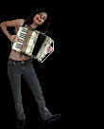
Současné umění a nová média
Umění nových médií - umění využívající jako prostředky své tvorby nová média (výpočetní technologie, digitální média)
Digitální umění - vytvořené digitálními prostředky, často se vztahuje i na populární či amatérskou tvorbu (včetně užité grafiky či designu)
Multimediální umění - vytvořené a prezentované na více médiích zároveň, často ve formě instalace
Elektronické umění - vytvořené elektronickými prostředky
Technologické umění - pojem poukazuje na vztah technologie a umění, jako takový má mnohem širší záběr než umění nových médií či elektronické umění
Net art - internetové umění, někdy se používá pojem umění na síti (web-based art)
Net.art - Internetová umělecká avantgarda 90. let, její manifest vycházel z étosu hackerů
  termín vznikl jako readymade, který umělec Alexej Šulgin našel v nečitelném e-mailu
  Olia Lialina - hypertextový příběh My Boyfriend Came Back from the War (1996)
  autorka vytváří i animovaná díla ve formě nekonečně se opakující smyčky formátu gif
Postinternet - "Umění po internetu" či "umění vědomé si internetu"; post zde poukazuje na všudypřítomnost internetu (podobně jako vztah moderna - postmoderna, kde je rozptýlenost moderního umění předpokladem existence postmoderny)
  autorkou pojmu je umělkyně Marisa Olson
  někdy se používá termín s podobným obsahem umění netizenů či nová estetika
Interaktivní umění - umění vycházející ze vztahu divák - dílo - umělec, kde divák může aktivně manipulovat s dílem
  rozlišují se různé stupně interakce, při její vyšší míře může role diváka a umělce začít splývat - oba dva se podílejí na tvorbě díla

Slide 43
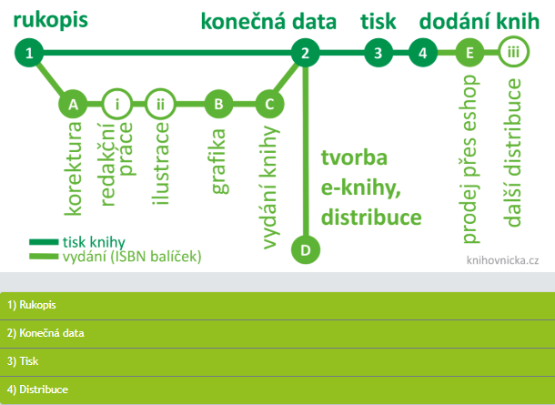
Self-publishing
= vydávání zejména knih jejich autory bez účasti nakladatele
způsob vydávání vhodný pro ty autory, kterým se nepodařilo nalézt nakladatele, nebo nemohou, či nechtějí přistoupit na jeho podmínky
samovydavatelé (self publishers)
český ekvivalent se nejčastěji uvádí „vydávání knih vlastním nákladem“
kromě papírových knih rovněž vlastní vydávání e-knih
http://www.librix.eu/cz/page/nabidky-pro-autory-knih/vyroba_knihy/

Slide 44
Self-publishing
Výhody
Nevýhody
Rychlost publikování – najít vhodného nakladatele, dohodnout se s ním na podmínkách a připravit knihu na vydání může trvat mnoho let, zatímco samovydavatel může svou knihu publikovat za několik týdnů
Aktuálnost – při rychlosti self-publishingu se nemůže stát, že kniha pozbyde aktuálnosti
Plný dohled – zatímco při self-publishingu jen autor rozhoduje o obsahu své knihy či o jejím vzhledu, v případě spolupráce s klasickým nakladatelem je často nucen činit různé ústupky a větší či menší změny
Autorská práva – samovydavatel nepřichází o žádná svá autorská práva
Finance – samovydavatel získává mnohem větší částku z příjmů za prodané knihy, než klasicky publikující autor
Stálá nabídka – pokud nakladatele neuspokojí poptávka po jím vydané knize, může ukončit její distribuci; stejně tak knihkupec může tento titul vyřadit ze své nabídky. Tato situace však neohrožuje samovydavatele, jenž svá díla často distribuují a prodávají sami
Náklady – autor plně hradí všechny náklady spojené s vydáním své knihy
Obtížnost – samostatný self-publishing může být pro některé autory náročný; tuto nevýhodu však lze překlenout díky nabídce mnoha společností, které nabízejí pomoc při vydávání knih
Reklama a distribuce – samovydavatel si musí sám a na svůj účet zajistit propagaci a distribuci své knihy
Omezený trh – pro samovydavatele je kvůli podmínkám knihkupců často obtížné dostat své dílo na pulty kamenných prodejen

Slide 45
ÚKOL – Zahrejte si v game book ☺
http://spurnej.cz/virus
sci‑fi gamebook inspirovaný simulačními teoriemi, v jehož příběhu figuruje sám čtenář
Téma gamebooku autor zvolil s touhou oprášit toto zastaralé médium a vymezit se vůči jeho střednímu proudu, a to příběhem, principy i formou. Inspirací pro námět mu byly množící se teorie o našem světě jakožto počítačové simulaci.
Celý příběh se začíná odehrávat s osobou, jež ho začne číst. Vypravěč‑systém čtenáře ihned konfrontuje se situací, v níž se nachází. Nijak ho na úvod neseznamuje s ničím, co se dělo, co se bude dít, kým je, ani s pravidly. Oslovuje ho napřímo, v neutrálním rodě a v přítomném čase. Je to sám čtenář, teď a tady v prázdné místnosti, ve které se ne‑dobrovolně ocitne. On sám v této simulaci.
Po vizuální stránce je gamebook tvořen jako poskládaný arch papíru se soupisem všech situací a možností — tedy kompletním výpisem celé simulace. Mechanicky, strojově, jsou očíslované odkazy umístěny v ploše a při delších okrajích označeny navigací.
Hráč se však tím, jak přechází mezi jednotlivými odkazy, nevědomky pohybuje v lineárním bludišti, jehož všechny cesty jsou zaznamenány ze zadní strany jakožto mapa, a to přesně tak, že se v průsvitu papíru kryjí situace a jejich možnosti s křižovatkami bludiště.
Futuristický výraz publikace podtrhuje neproporcionální písmo BC Sklonar s přísným moderním charakterem a rafinovanými detaily a také zavaření celého game sheetu do ESD stínícího sáčku.
Koncept simulace zastřešuje digitální verze gamebooku přístupná přes QR kód na obalu, která je, ač o tom hráč samozřejmě neví, monitorována a autor‑stvořitel pozoruje pohyb postav po bludišti jako laboratorní myši.
VIRUS je v prodeji jak v tradičních fantasy knihkupectvích, tak i jako výtvarně pojatá publikace.

Slide 46
Zadání úkolu
Zahrejte si hru Virus
http://spurnej.cz/virus
Do odevzdávárny vložte zpracovanou osobní reflexi na tuto hru.
  Reflexe bude obsahovat shrnutí toho, jakou strategii jste pro průchod hrou zvolili, jak se Vám dařilo a k jakému cíli jste došli.
  Dále bude reflexe obsahovat Vaše hodnocení hry v kontextu tématu přednášky.
  Rozsah odevzdaného textu – 1000 znaků

